Slide 1
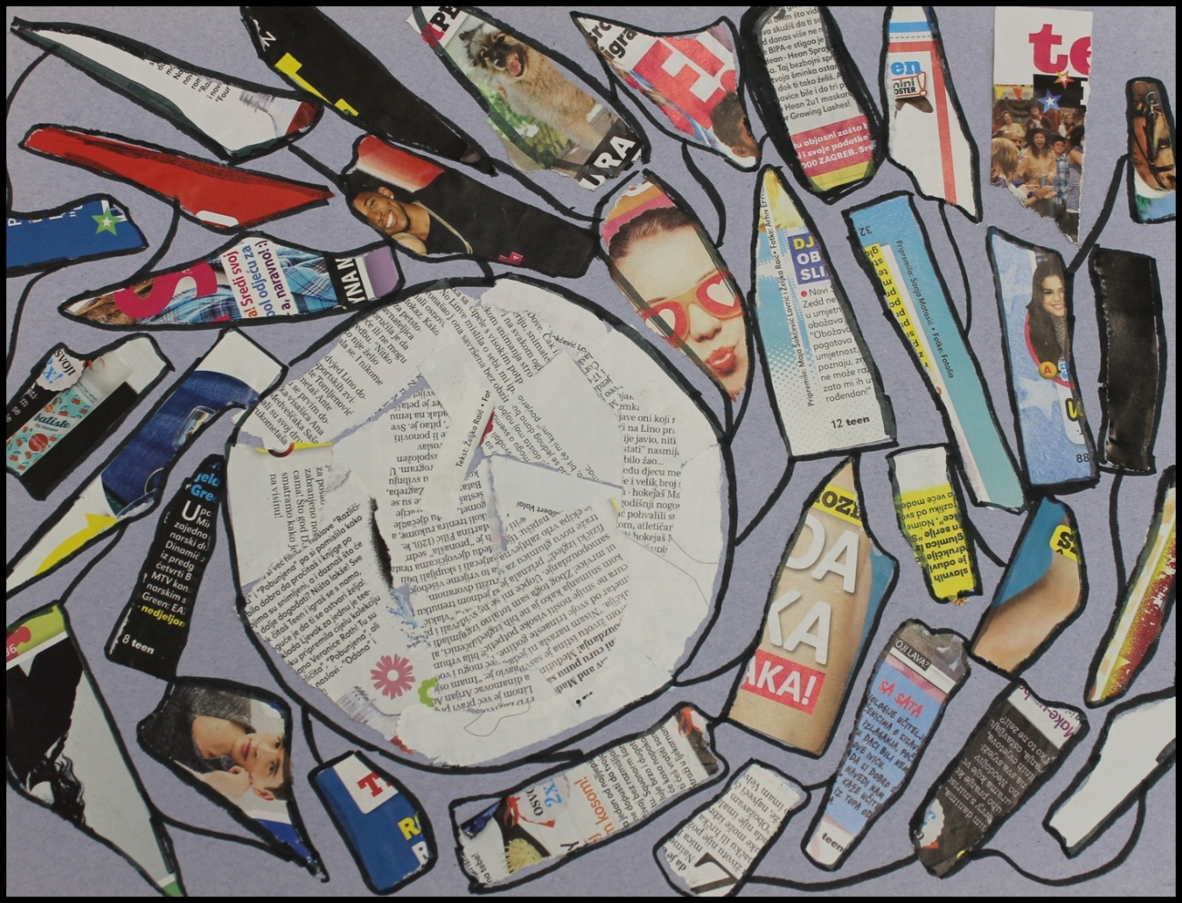
8. RAZREDI - KADAR, KADRIRATI, ODNOS SLIKE I TEKSTA

Slide 2
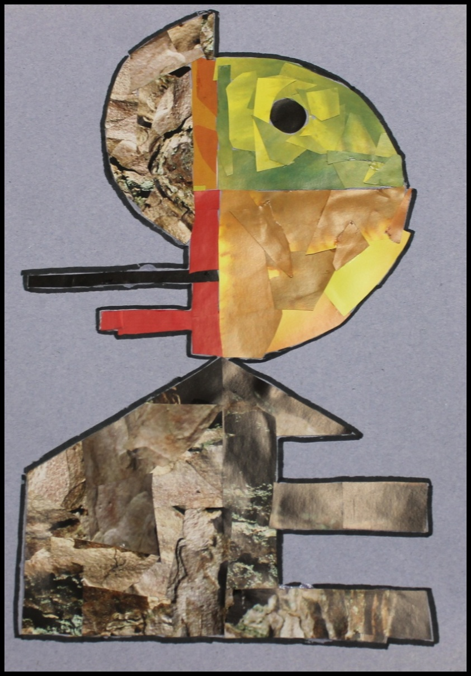
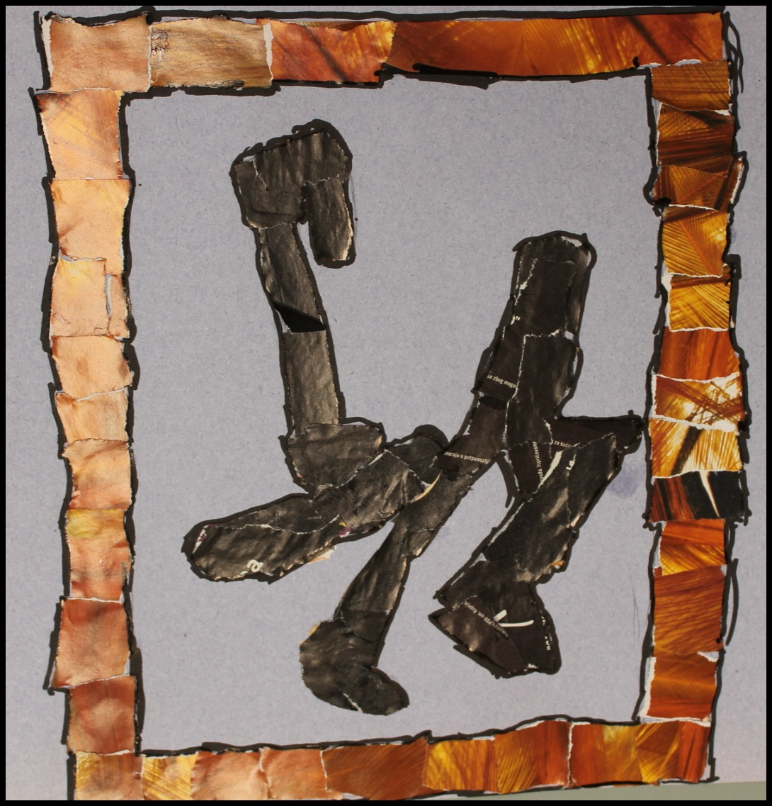
Kadar je odabrani detalj cjeline koji ima samostalno značenje.

Slide 3
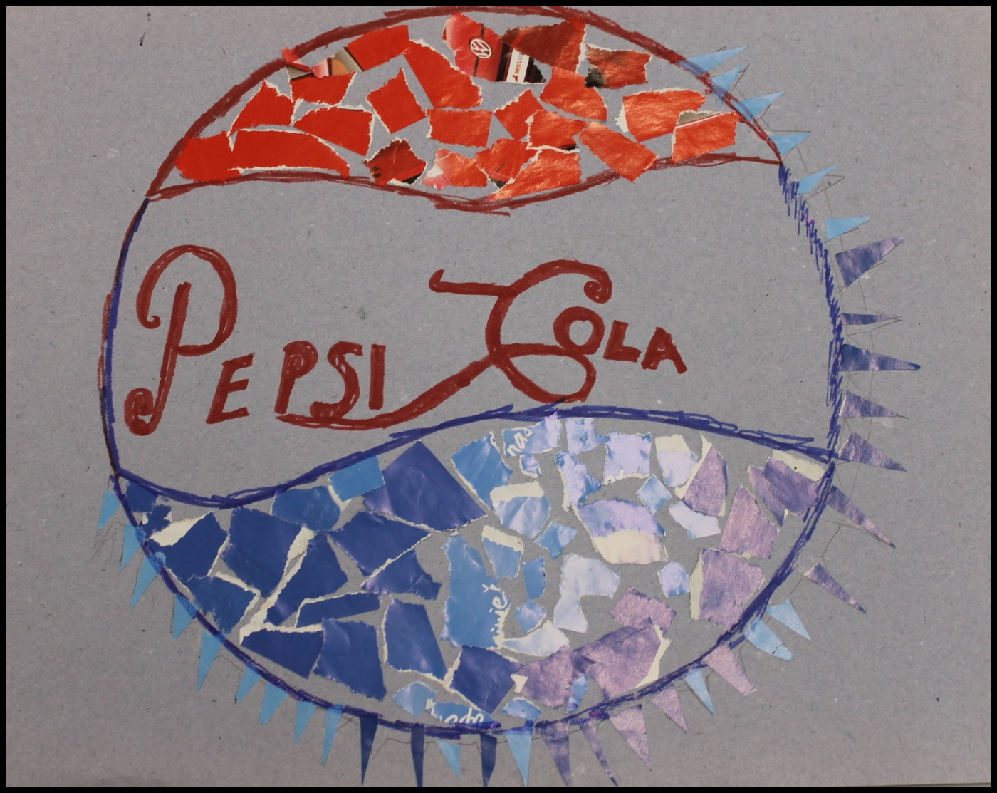

Slide 4
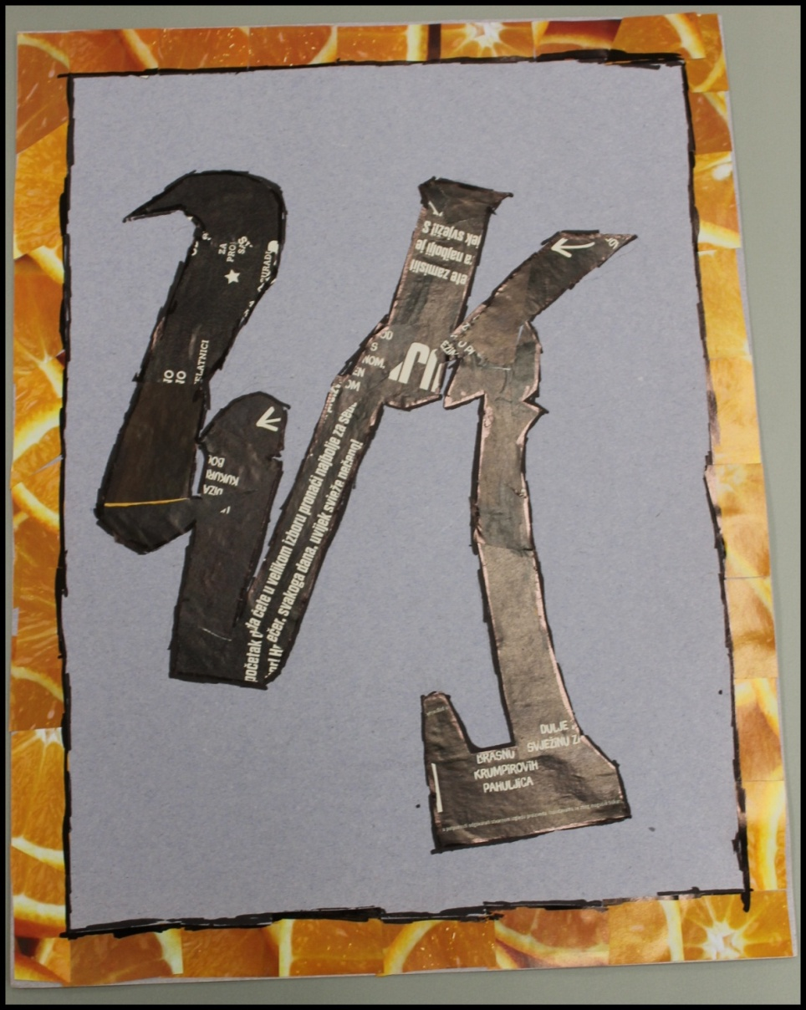
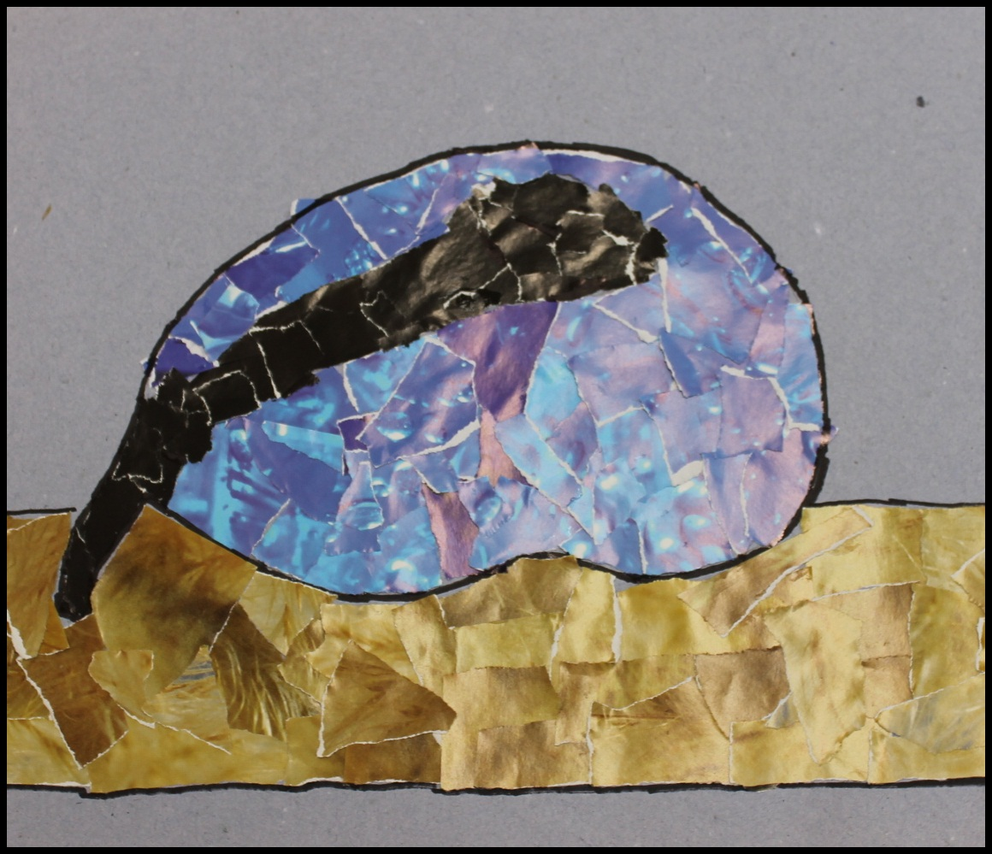

Slide 5
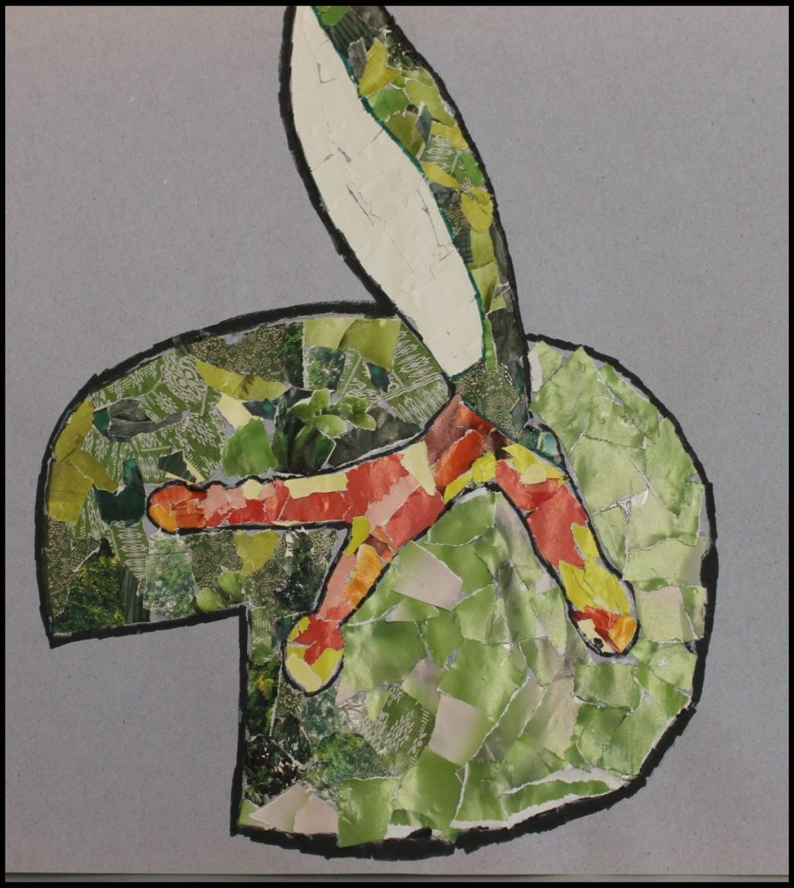
-fotografirala i uredila S. Gjurčević

